Slide 1
Святыни Клявлинского района.

Slide 2
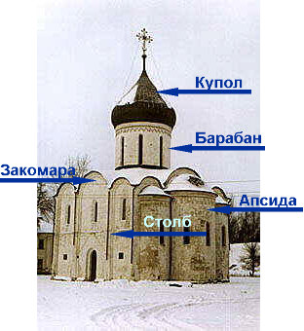
Внешние части православного храма.

Slide 3
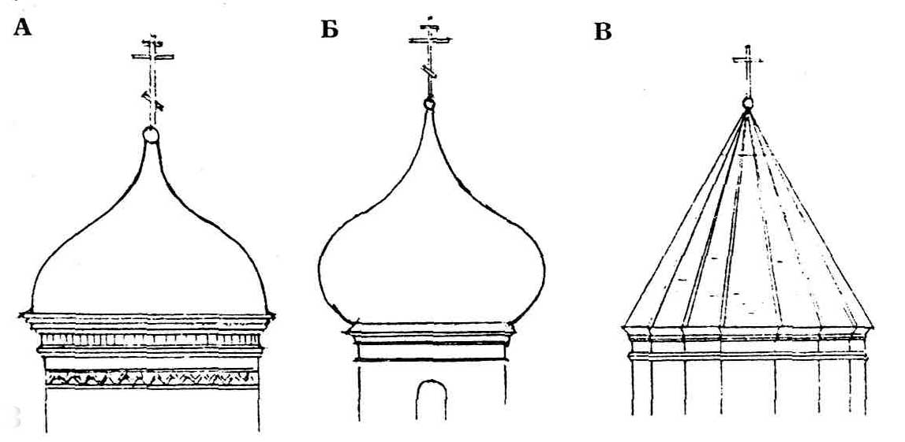
Виды куполов православного храма.
Шлемовидные Луковичные Шатровые

Slide 4
Что означают цвета куполов православного храма?
Золотые - символ небесной славы, посвящены Иисусу Христу;
Синие или голубые могут быть со звездами венчают храмы, посвященные Богородице, потому что звезда напоминает о рождении Христа от Девы Марии;
Зеленые – посвящались Троице и символизировали Святой Дух;
Серебряные –посвящены Святым.

Slide 5
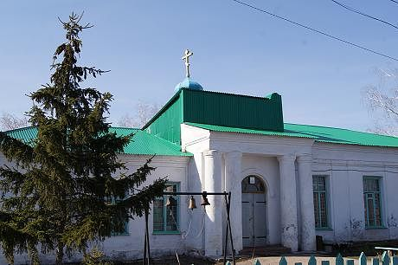
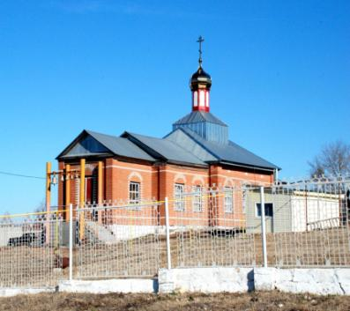
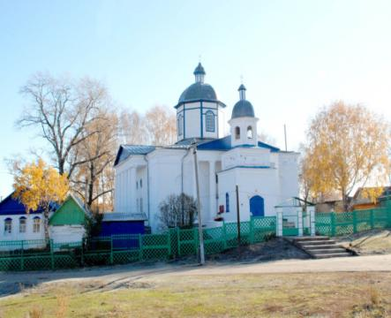

Slide 6
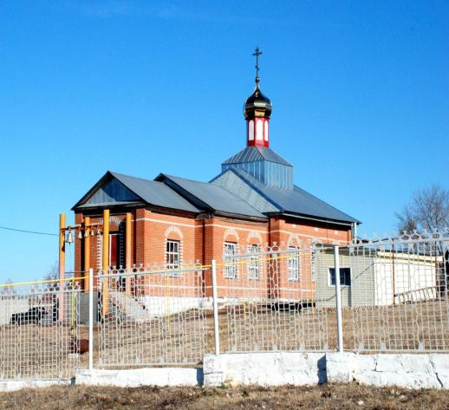
Храм в честь бессребренников и чудотворцев Космы и Дамиана в с. Борискино - Игар.
В 1899 году в с. Борискино-Игар в центре села, на видном возвышенном месте, с благословения епископа Гурия построен деревянный храм во имя святых Космы и Дамиана этот храм сгорел, но на его месте был построен и освящён в 1914 году новый.
Богослужения совершались до 1931 г. Когда священнослужители были репрессированы, здание храма было переоборудовано под школу, затем под колхозную столовую и доведено до аварийного состояния. Вновь приход зарегистрирован 21 декабря 1998 г. Постоянное богослужение возобновилось с января 2002 г.
В настоящее время настоятелем храма служит игумен Михаил - Михайлов Игорь Петрович.

Slide 7
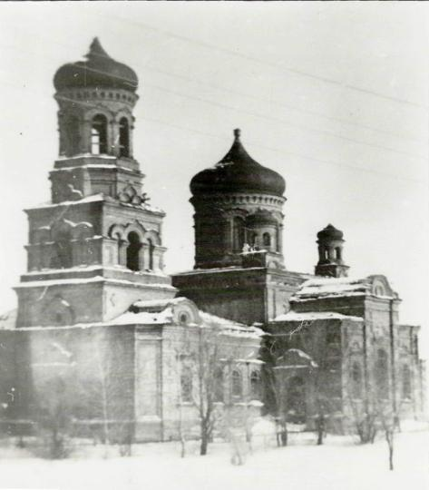
Храм в честь святого Михаила, Архистратига Божия в с. Старые Сосны.
Церковь была построена и открыта в 1840 году. Здание было каменным с деревянной колокольней и вмещало до 500 человек.
До 1868 г. в с.Ст.Сосны находилось казенное мужское училище.
В 1885 году при церкви была открыта церковно-приходская школа. После революции в здании хранили зерно.
28 апреля 1948 года в пользование прихода было передано одноэтажное каменное здание с находившимися при ней сторожкой и предметами культа. И со всех сел люди приносили в церковь иконы, тайно хранившиеся у них. Так восстанавливали единственный в районе Старососнинский приход. Настоятелем прихода служит отец Евгений - Уфанюков Евгений Владимирович.

Slide 8

Храм в с. Старые Сосны в наше время.

Slide 9
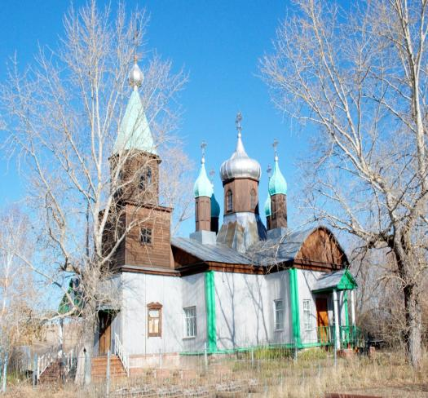
Храм в честь святого Великомученика Димитрия Солунского в с. Клявлино
В 1896 году в селе Клявлино была построена церковь
При церкви села Клявлино была открыта одноклассная смешанная школа, которая в 1898 году была преобразована в церковно-приходскую школу
После закрытия в 30-е годы прошлого столетия здание храма в первое время пустовало, в военные годы его переоборудовали под детский дом для беженцев из Украины и Белоруссии.
После войны здание передали под клуб, который находился в нем до 1987 года.
Только в 1990 году здание храма отдали верующим.
Настоятелем прихода служит отец Николай – Кузьмин Николай Васильевич.

Slide 10
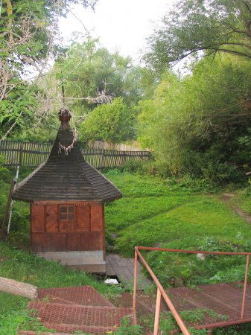
Святой источник во имя святого Великомученика Димитрия Солунского
Когда в 1990 году началось восстановление храма, люди попросили священника Николая Этнюкова «вернуть к жизни» и родник.
Вскоре источник был освящен, на прежнем месте установлен православный крест.
В 1996 году трудами верующих при поддержке администрации района здесь была поставлена часовня, к источнику проложены железные ступеньки.
Воду святого источника в честь великомученика Дмитрия Солунского ученые исследовали много раз. Официально подтверждено, что она обладает многими целительными свойствами.
А вот местные жители, как и в старину, утверждают, что «сладкая вода исцеляет болезни душевные и телесные»

Slide 11
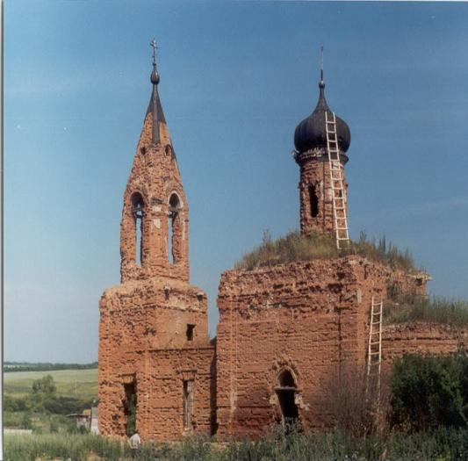
Храм во имя святого преподобного Александра Свирского в с. Степное Дурасово
В сентябре 1861 году капитан второго ранга Федор Александрович Дурасов, сын первого хозяина здешних земель, построил близ Дурасовки церковь во имя святого преподобного Александра Свирского. После революции храм был разорен. Долгие годы местный колхоз хранил здесь десятки тонн аммиачных удобрений.
На собрание по случаю образования нового прихода пришли местные жители – всего около тридцати человек. Собрали первые скудные копейки. Отслужили молебен. И народная стройка началась
Настоятелем прихода служит отец Владимир - Краснов Владимир Николаевич.

Slide 12
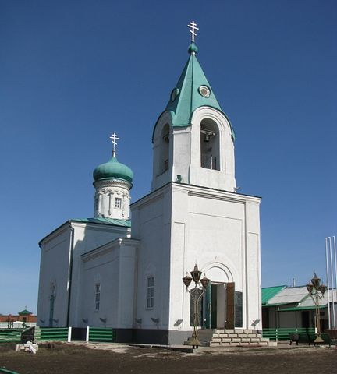
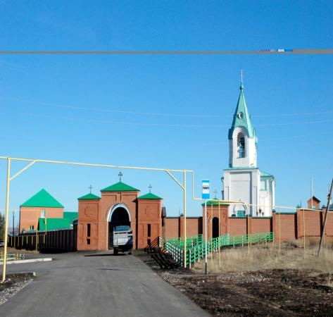
Храм в с. Степное Дурасово в наше время.

Slide 13
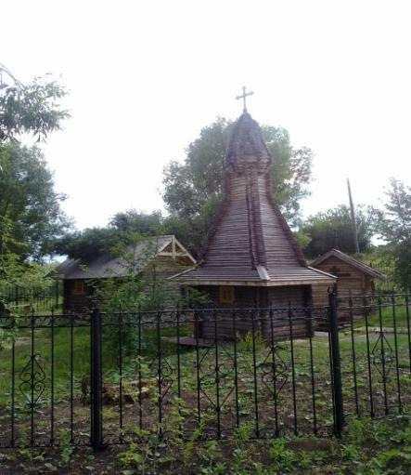
Купель при храме в с. Степное Дурасово
Одновременно с храмом восстанавливали источник, который в старину называли «барским». Сегодня он носит имя святого преподобного Александра Свирского.
Вода из него никогда не портится.
Особенно горячо здесь молятся преподобному Александру Свирскому об исцелении от кожных болезней, немощей в теле, просят о даровании ребенка мужского пола. Приезжают не только из области, но и из соседних Татарстана и Башкирии.
В зеленой зоне вокруг источника всегда много птиц. Недавно были немцы и обнаружили здесь целую колонию бабочек, занесенных в Германии в Красную книгу.

Slide 14
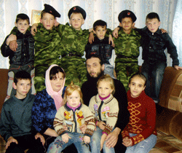
Большая дружная семья.
Видно, Господу было угодно, чтобы при храме были дети,- говорит отец Владимир. – Так возникла идея открыть на приходе кадетский класс. Владыка Сергий благословил наше начинание.
Сейчас у юных кадетов есть свой дом. Здесь они учатся и живут. Помещения оснащены необходимым оборудованием и мебелью, имеется компьютер, пианино, телевизор. На занятия приходят в кадетской форме. Их воспитатели – взрослые казаки и музыкальный руководитель Инна Николаевна Лазаренко.
Маленькое кадетское войско состоит в основном из детей отца Владимира. Свои – Артемий и Екатерина. Приемных восемь – Юлия, братья Алеша и Слава, Игорь, Женя, Константин, Дима и Марина.

Slide 15
Храм в честь Святителя Николая Чудотворца на ж.-д. ст. Клявлино
В этом месте долгое время был банк и только усилиями прихожан и отца Владимира это здание стало храмом.
Настоятелем прихода служит иерей Григорий - Шелтыганов Григорий Константинович.

Slide 16
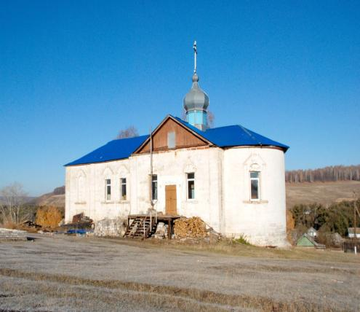
Храм в честь Рождества Христова в с. Старый Маклауш
в 1777 году в с. Старый Маклауш была открыта первая в районе церковь, при церкви работала церковно-приходская школа.
Через 90 лет она была снесена из-за ветхости и в 1880 году построена каменная церковь.
В 30-е годы столетия здание церкви было отдано под клуб. В настоящее время вновь действует.
В 2009 году решением администрации муниципального района Клявлинский и руководства Старо-Маклаушской школы, при храме был открыт кадетский класс нравственно-духовного воспитания детей и подростков из приемных, многодетных и малоимущих семей, семей группы риска «Пересвет».
Настоятелем прихода служит отец Дионисий – Филипчук Денис Владимирович.

Slide 17
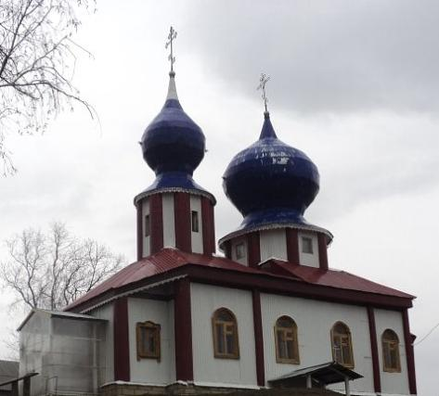
Храм в честь Казанской иконы Божией Матери в д. Ерыкла
Когда по деревне разнёсся слух, что Коля Антипов собрался строить храм, Ерыкла сразу поверила. Николай человек верующий, основательный и "всякое дело доводит до конца".
Житель села Ерыкла Клявлинского района Самарской области Николай Семёнович Антипов был признан лауреатом премии "Известность" в номинации "Благое дело". Этой чести он удостоен за подвижнический труд - строительство в селе православной церкви.
У главы администрации района он попросил 5 соток земли под строительство
Застучали топоры, крестьяне понесли ему деньги. Кто 100, а кто и 500 рублей.
Основную часть из того, что нелёгким трудом зарабатывает Антипов на Севере, откладывалась для будущей церкви
Настоятелем прихода служит отец Николай – Кузьмин Николай Васильевич.

Slide 18
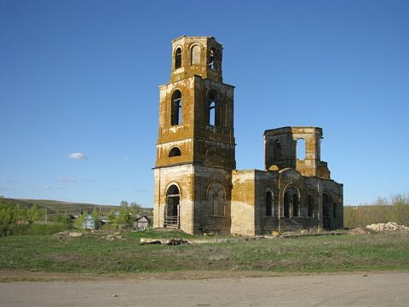
Церковь в с. Сходнево
В 1867 году была построена церковь, довольно большая – на 1000 богомольцев, при церкви работала церковно-приходская школа. На сегодняшний день в селе живут всего несколько семей и от храма остались только стены.

Slide 19
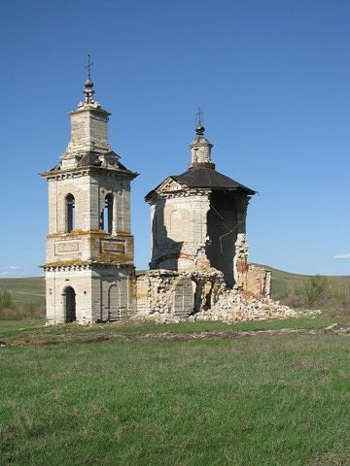
Казанская церковь в с. Иваново-Подбельское
Церковь была построена в конце 19 века. В настоящее время в селе остался один жилой дом, а от церкви остались одни стены, да купола с крестами.

Slide 20
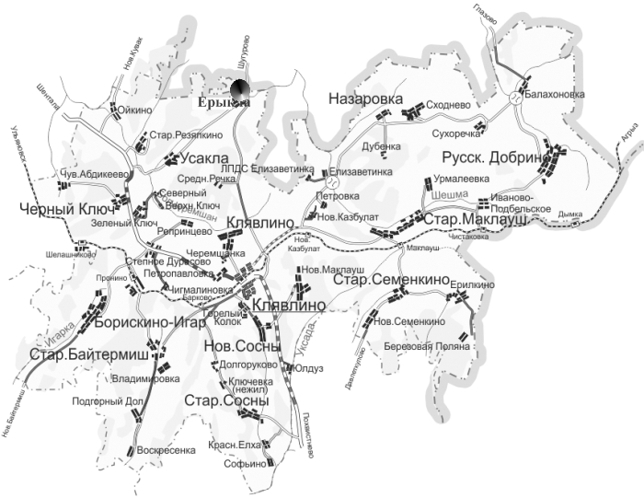

Slide 21
Список источников.
1.http://sobory.ru/photo/?photo=52337
2.http://sobory.ru/photo/?photo=52339
3.http://www.etoretro.ru/city1598.htm
4.http://www.riasamara.ru/rus/news/region/society/article19705.shtml
5.http://images.esosedi.ru/hram_v_s_klyavlino/53844500/index.html
6.http://images.esosedi.ru/hram_v_r_ts_klyavlino/53841357/index.html
7.http://samarskieizvestia.ru/page-3854.html
8. http://www.regent-decor.ru/netcat_files/Image/glava.jpg
9.http://aktinoya.ru/

Slide 22
Куликов А.И. «Клявлино и клявлинцы», 2000г.
Куликов А.И. «Сердцу милый край», Клявлино, 2002г.
Куликов А.И. «У истоков Большого Черемшана», Клявлино, 2007г.
Куликов А.И. «Край наш Клявлинский», Клявлино, 1998 г.
Православна газета «Благовест», «Бог любит наш край!»07.02.2007 г.
Журнал "Русский дом" ноябрь 2007 г
Православна газета «Благовест», «Мы потеряли доброго пастыря… » 27 сентября 2013
Газета "Самарские известия" «Бог любит наш край" № 22 (5250) от 07.02.08

